Slide 1
قبض مصاريف العقود

Slide 2
اعتماد محاسبة عقد / توليد وصل قبض المصاريف (الإصدار المبسط)

Slide 3
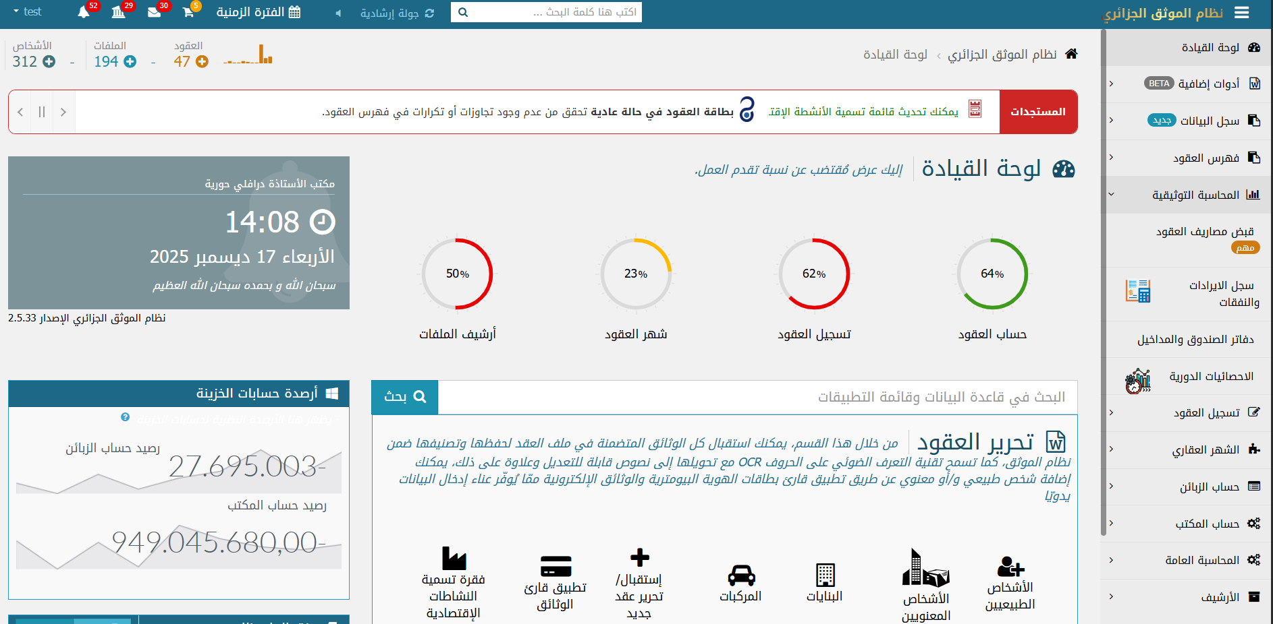
في القائمة الجانبية، تحت قائمة "المحاسبة التوثيقية" انقر على خانة "قبض مصاريف العقود"

Slide 4
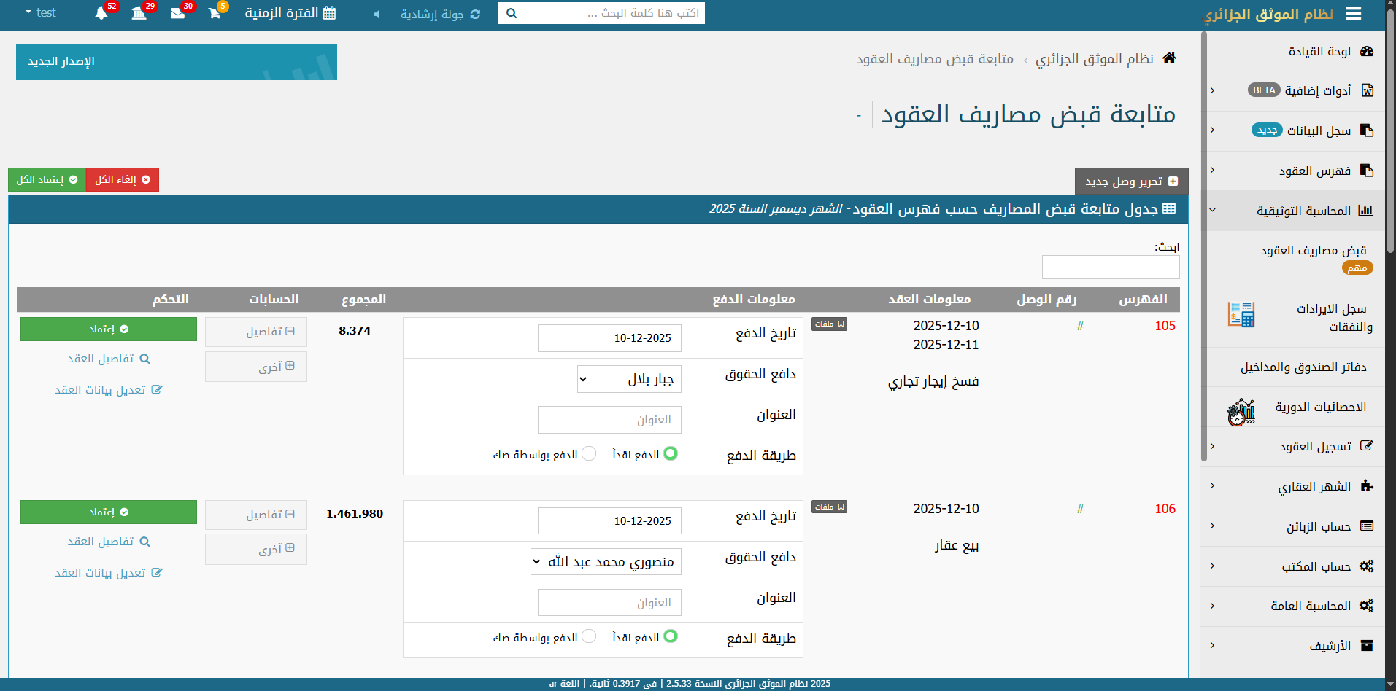
يمكنك متابعة عمليات قبض مصاريف العقود من هذه الواجهة، تجد في هذه القائمة كل العقود التي تمت فهرستها
معلومات الدفع
أرقام الوصولات
أرقام الفهارس
التحكم
الحسابات
المجموع
معلومات العقد

Slide 5
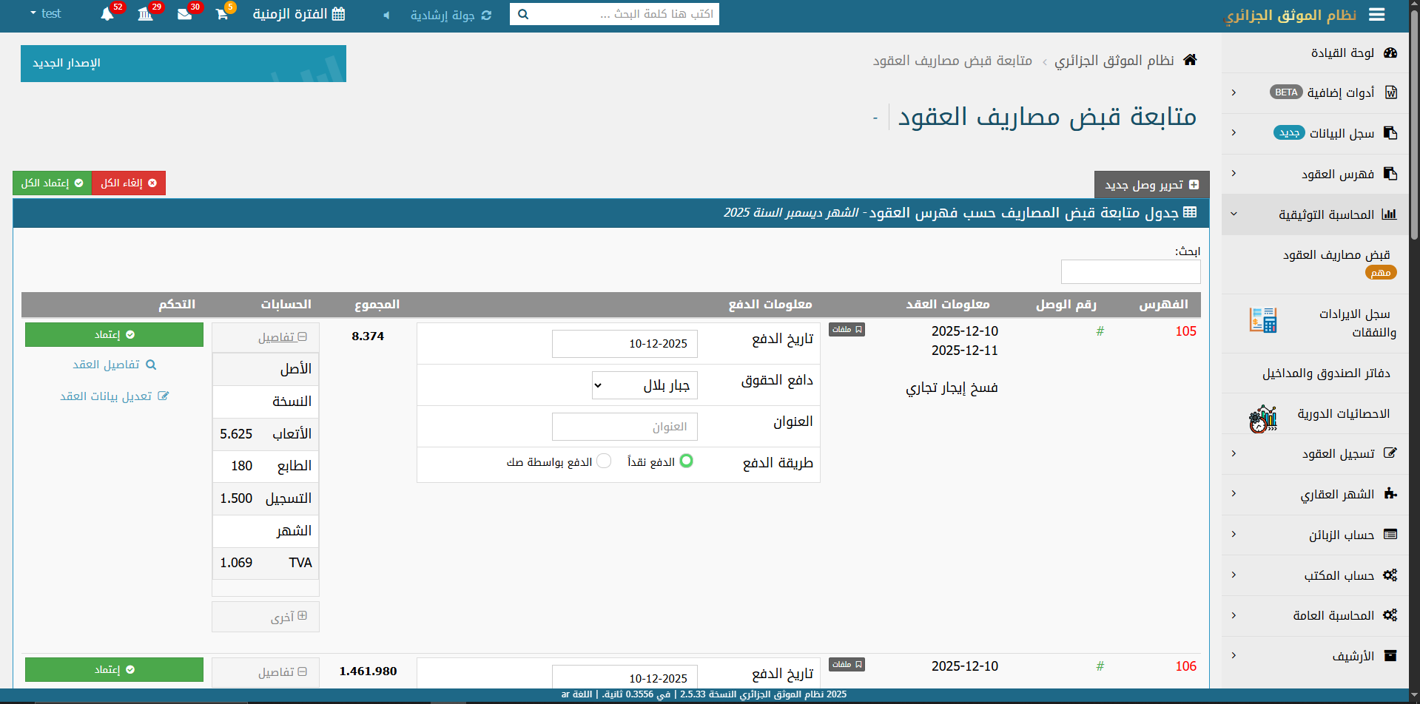
3) لاعتماد حسابات مصاريف كل عقد على حدة، اضغط على زر "اعتماد" للعقد المقصود. كما يمكنك اعتماد جميع العقود بنقرة واحدة بالنقر على زر "اعتماد الكل"
1) يمكنك عرض حسابات كل عقد للتأكد منها قبل اعتمادها وذلك بالنقر على زر "تفاصيل" و "أخرى"
2) يمكنك "عرض تفاصيل العقد" أو "تعديل بيانات العقد" من هنا

Slide 6
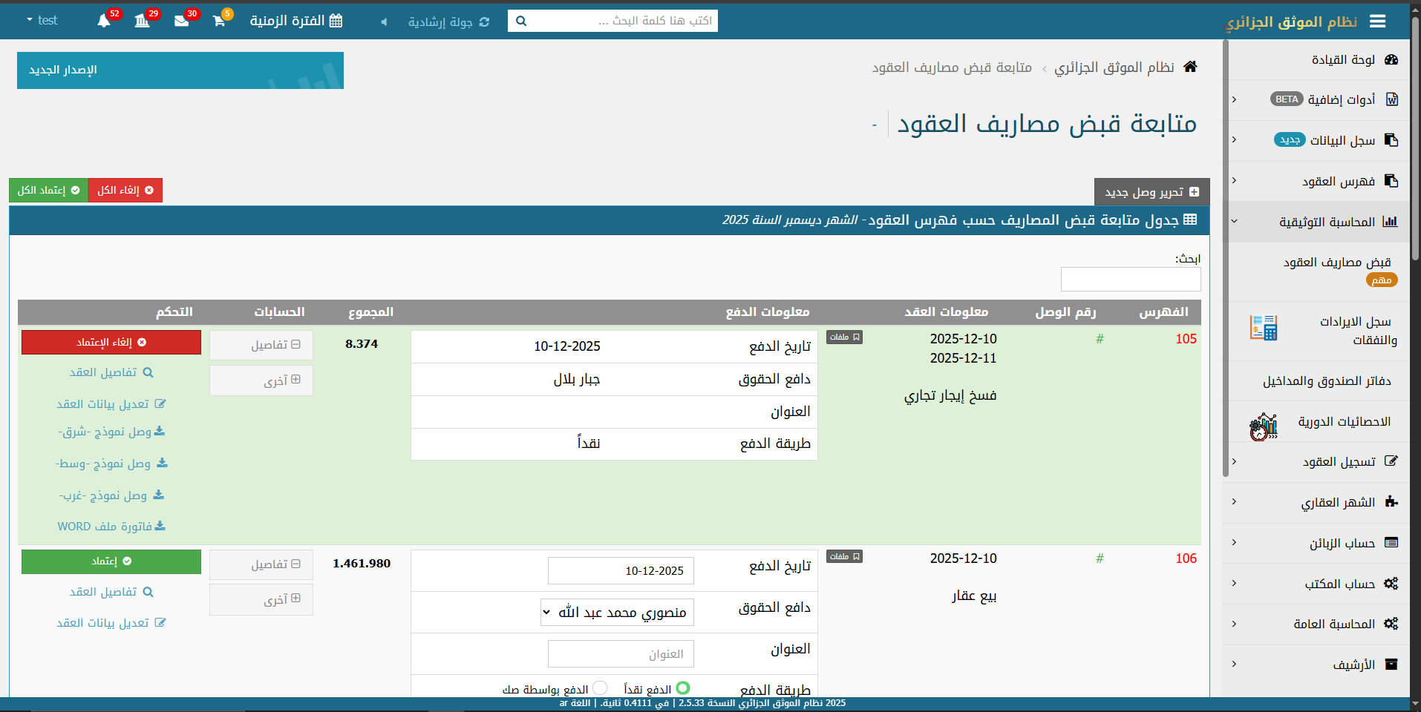
1) إذا أردت إلغاء اعتماد محاسبات كل العقود في القائمة، انقر على زر "إلغاء الكل"
2) كما يمكنك إلغاء اعتماد محاسبات كل عقد على حدة، وذلك بالنقر على زر "إلغاء الإعتماد" أمام كل عقد

Slide 7
عند اعتماد حسابات عقد، يمكنك توليد وصل حسب النموذج المعمول به في مكتبكم كما يمكنك توليد فاتورة ملف Word

Slide 8
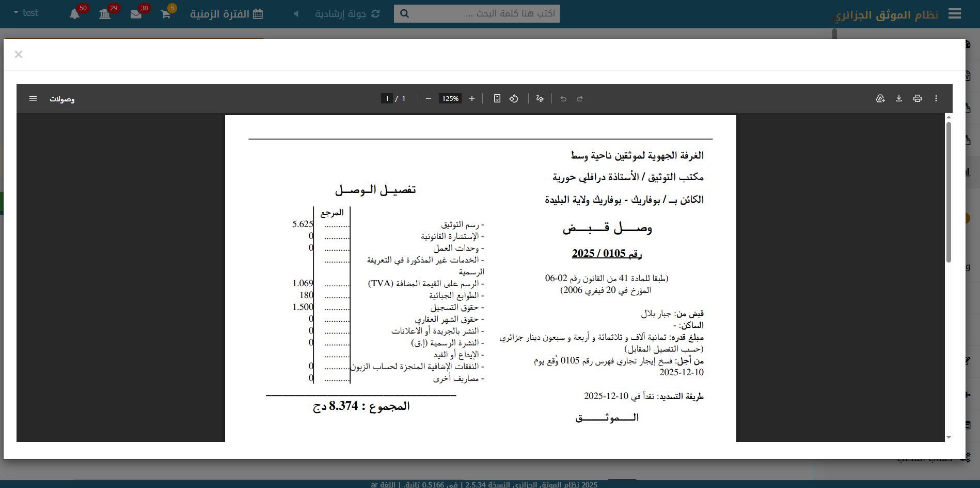
وصل (نموذج شرق)
تحميل الوصل
طباعة الوصل

Slide 9
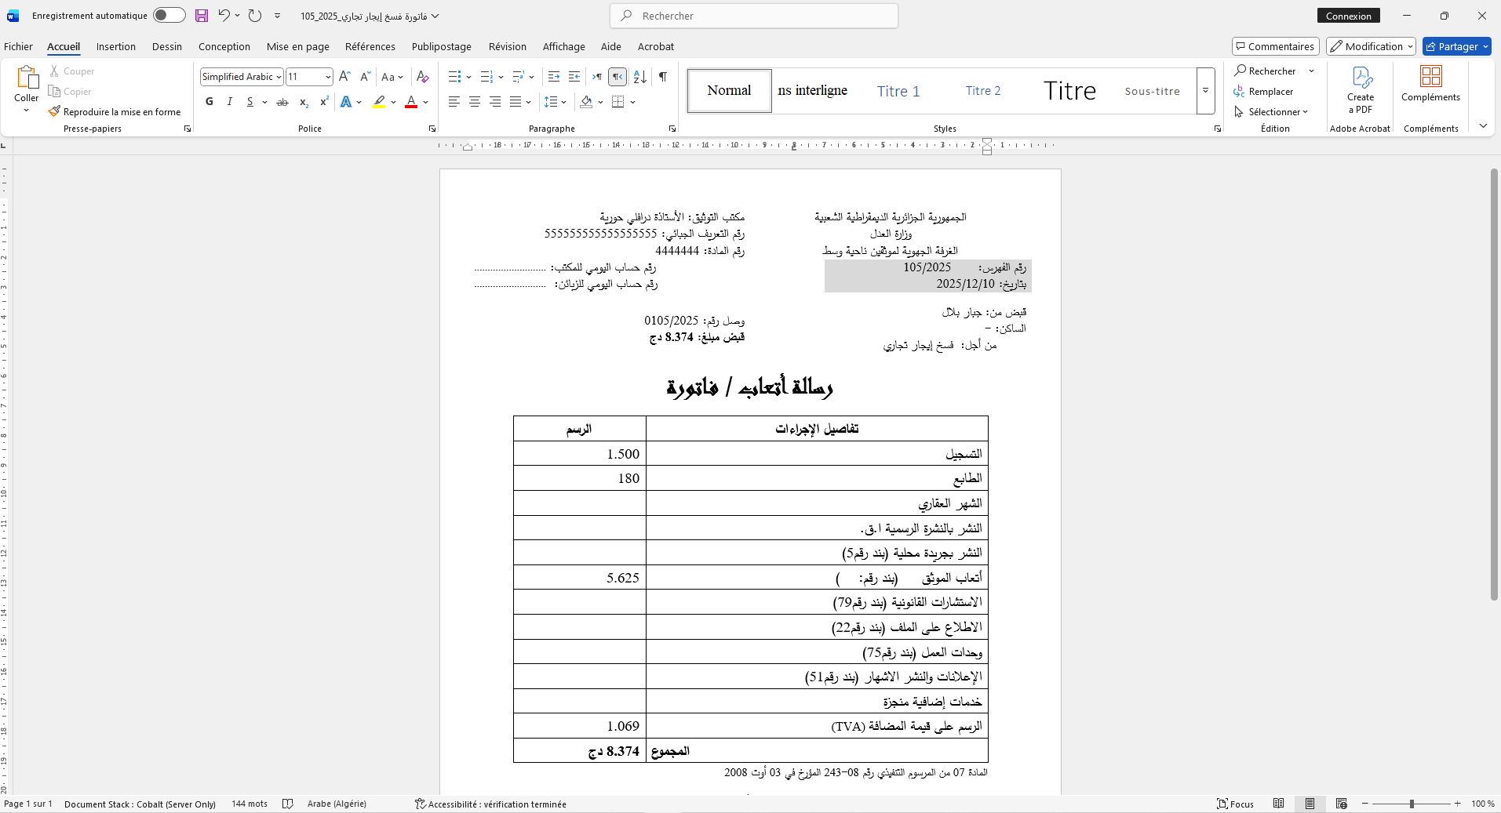
فاتورة (ملف Word)

Slide 10
الإصدار الجديد : قبض جزئي/قبض كلي

Slide 11
أنت الآن في الإصدار المبسط، للانتقال لـ "الإصدار الجديد" انقر هنا

Slide 12
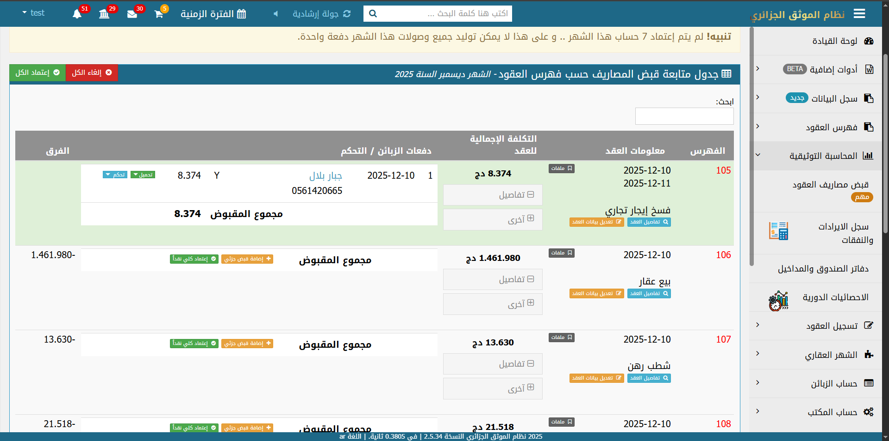
أنت الآن في الإصدار الجديد والذي يظهر على هذا الشكل
يمكنك اعتماد جميع العقود بنقرة واحدة بالنقر على زر "اعتماد الكل" أما إذا أردت إلغاء اعتماد محاسبات كل العقود في القائمة، انقر على زر "إلغاء الكل"
معلومات الدفع
التكلفة الإجمالية
الفرق
أرقام الفهارس
معلومات العقد

Slide 13
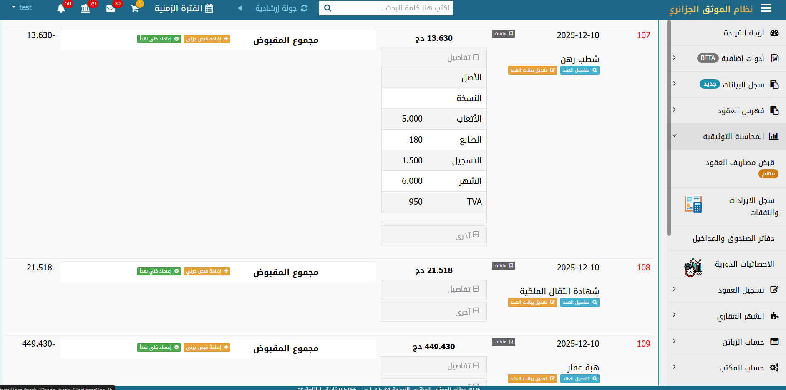
3) يمكنك الآن "إضافة قبض جزئي" أو "إعتماد كلي نقدا" لكل عقد على حدة
1) يمكنك عرض "تفاصيل العقد" أو "تعديل بيانات العقد" من هنا
2) يمكنك عرض حسابات كل عقد للتأكد منها قبل اعتمادها وذلك بالنقر على زر "تفاصيل" و "أخرى"

Slide 14
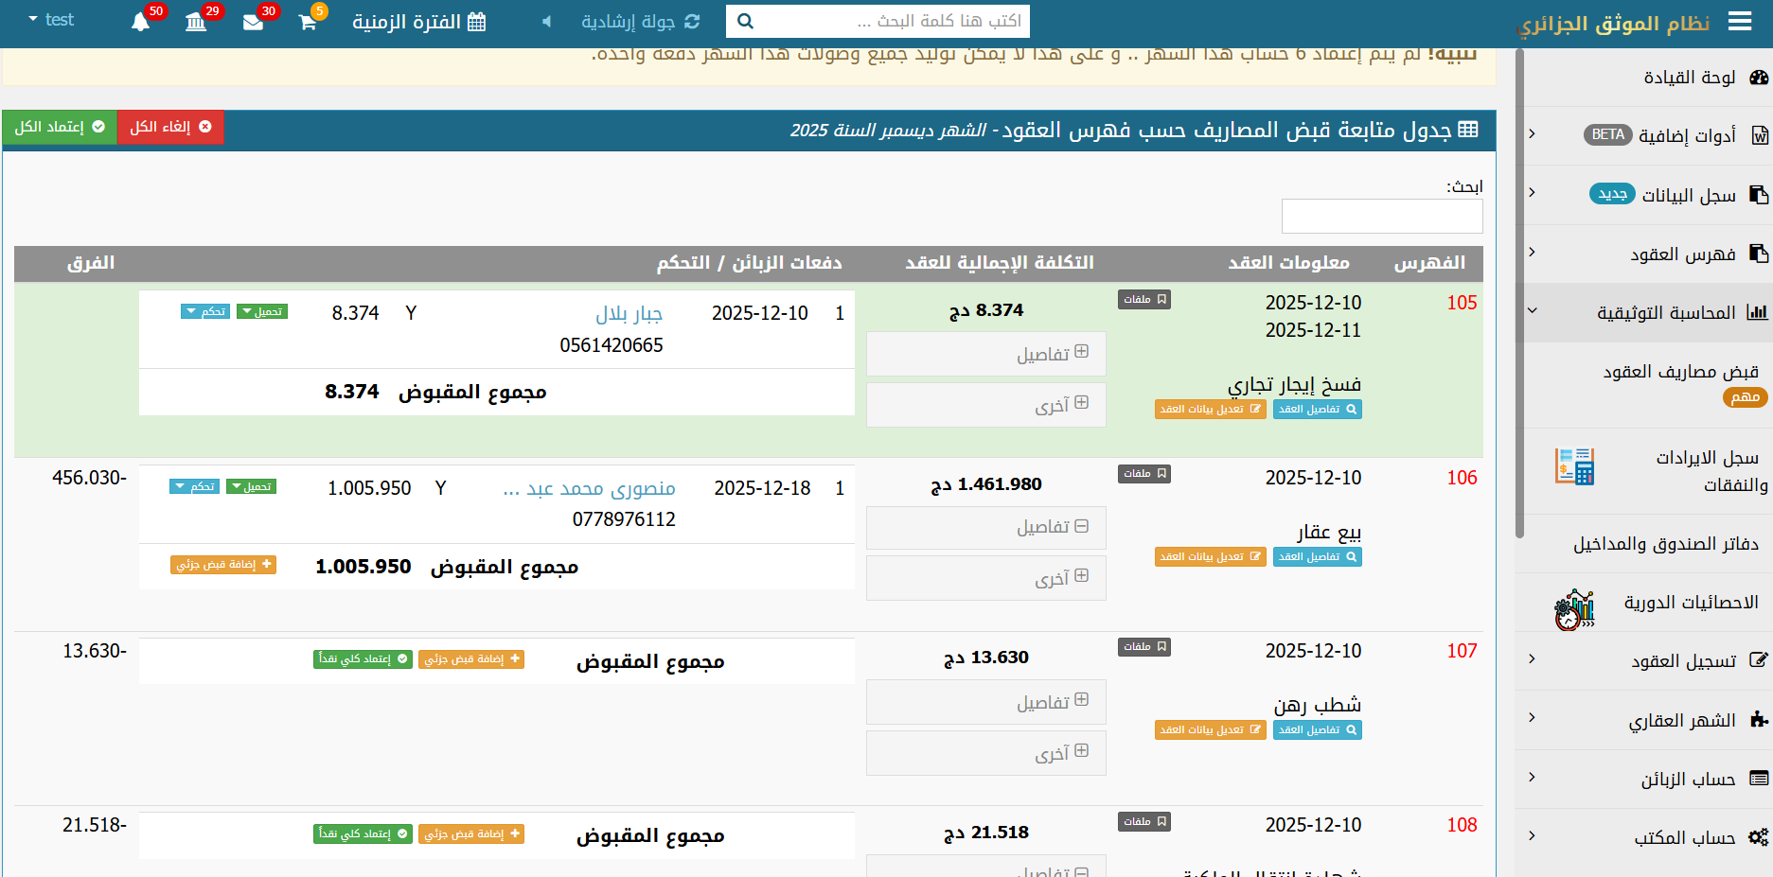
عقد معتمد اعتماد كلي
عقد معتمد اعتماد جزئي
عقود غير معتمدة

Slide 15
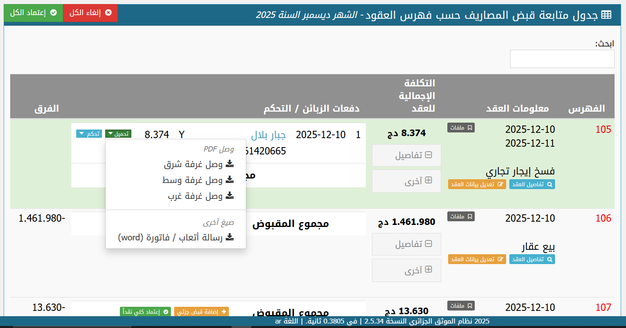
انقر على زر "تحميل" لاستخراج الوصولات حسب نموذج الغرفة التي تريد، أو لاستخراج فاتورة (Word)

Slide 16
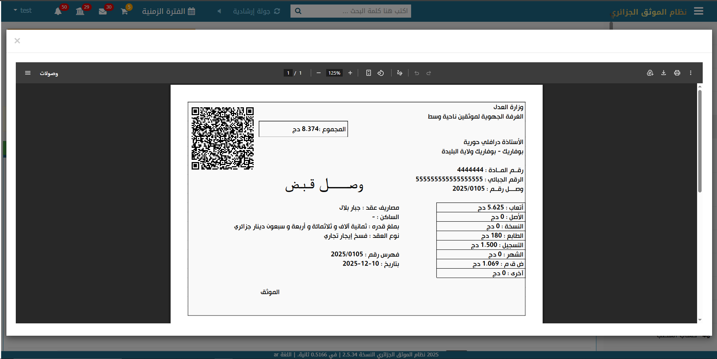
وصل (نموذج وسط)
تحميل الوصل
طباعة الوصل

Slide 17
فاتورة (ملف Word)

Slide 18
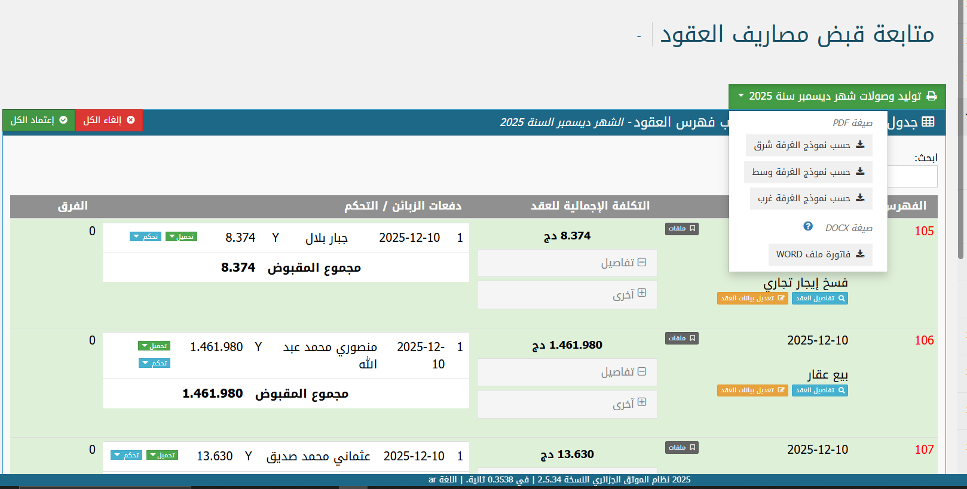
1) عند اعتماد جميع العقود على حدة، أو بالنقر على زر "اعتماد الكل"
2) يمكنك استخراج كل وصولات الشهر الحالي دفعة واحدة

Slide 19
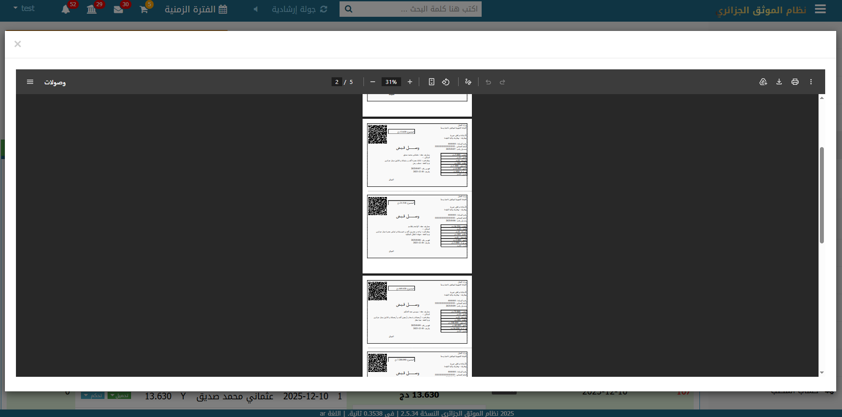
وصولات (نموذج وسط)
تحميل الوصولات
طباعة الوصولات

Slide 20
سجل الإيرادات والنفقات

Slide 21
في القائمة الجانبية، تحت قائمة "المحاسبة التوثيقية" انقر على خانة "سجل الإيرادات والنفقات"

Slide 22
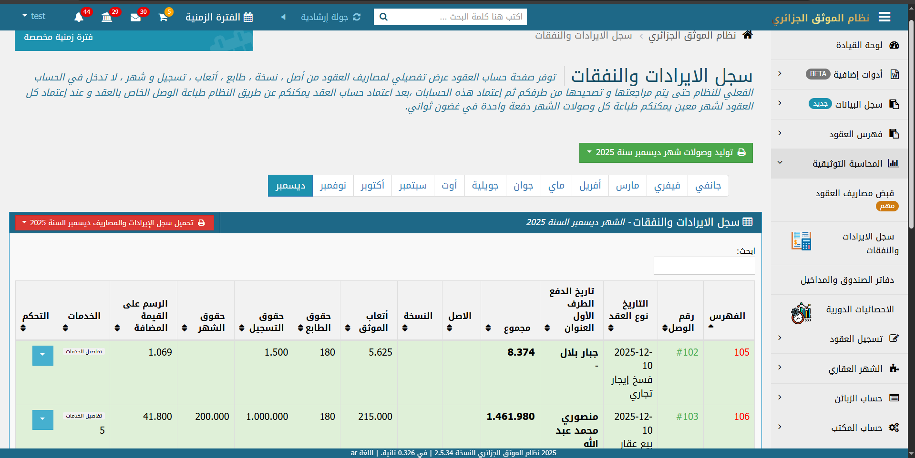
يظهر سجل الإيرادات والنفقات على هذا الشكل
يمكنك توليد الوصولات حسب الشهر المحدد

Slide 23
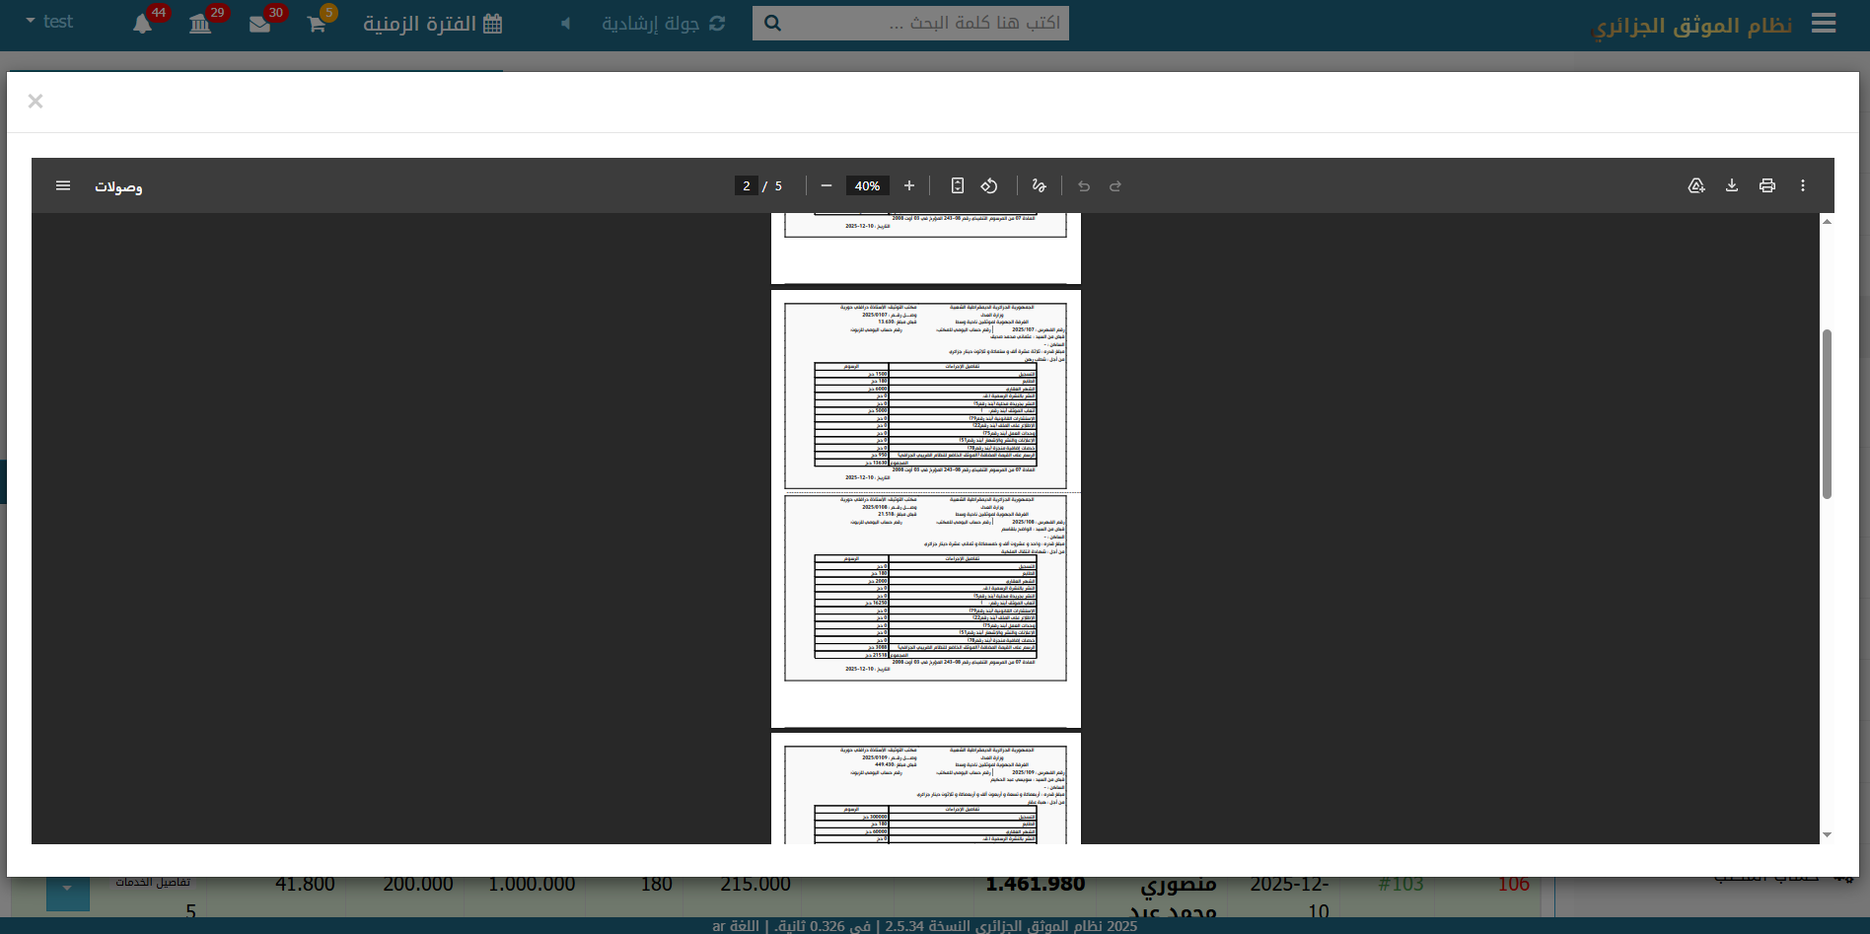
وصولات (نموذج غرب)
تحميل الوصولات
طباعة الوصولات

Slide 24
يمكنك تحميل سجل الإيرادات والمصاريف حسب الشهر المحدد بالنقر على هذا الزر

Slide 25
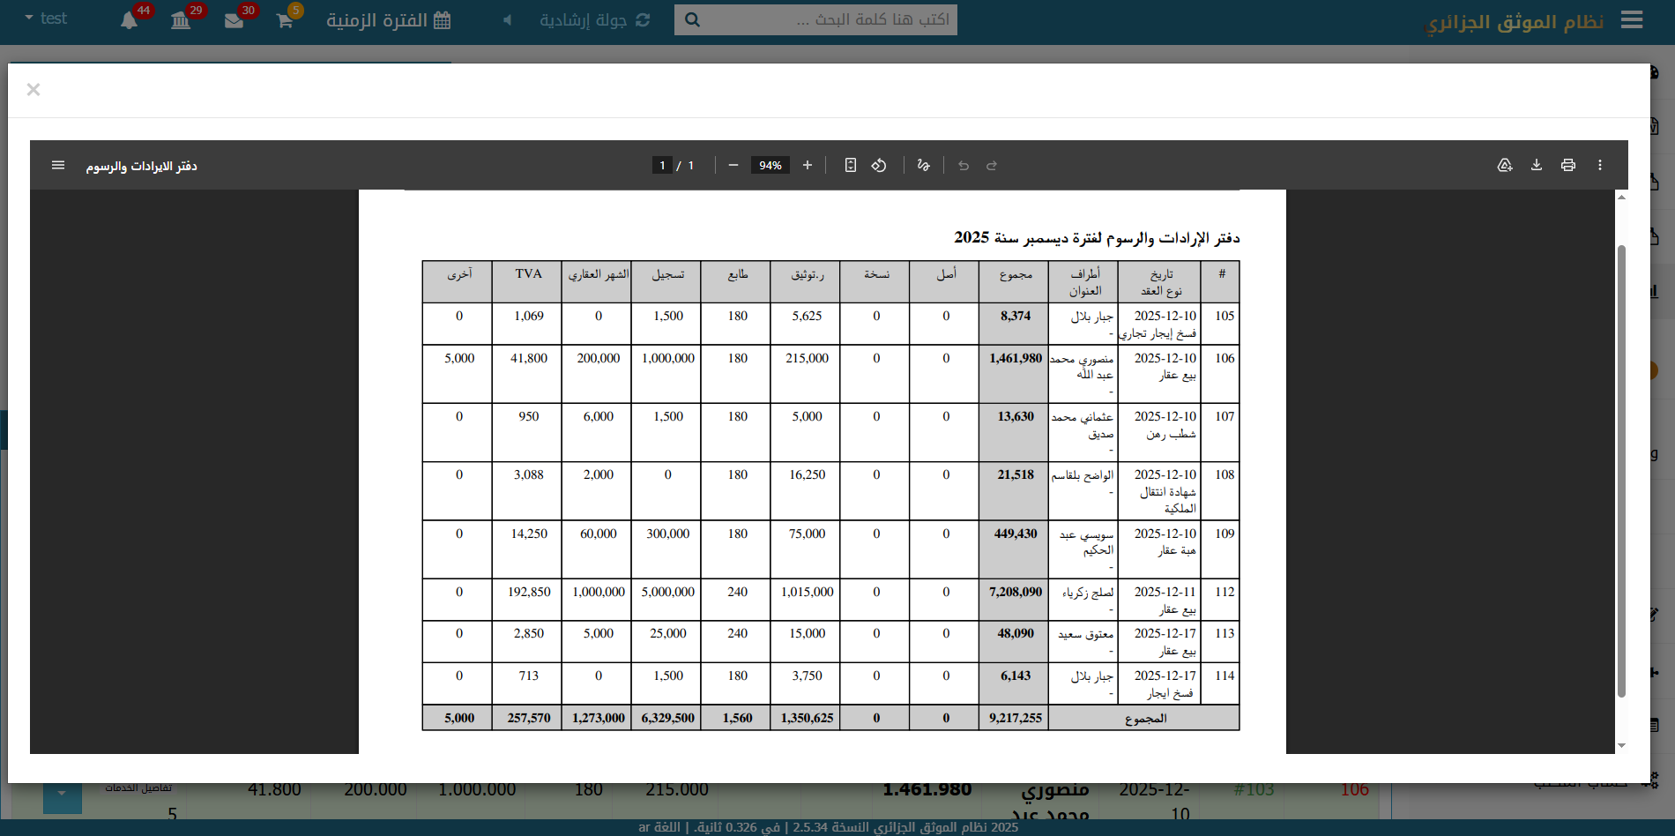
سجل الإيرادات والنفقات
تحميل السجل
طباعة السجل

Slide 26
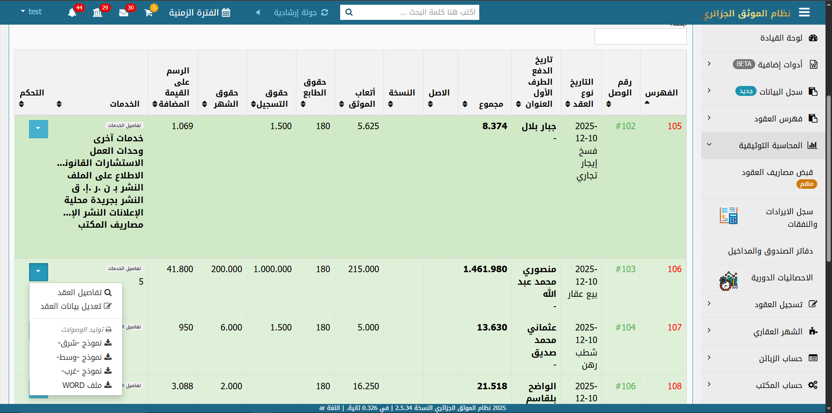
سجل الإيرادات والنفقات
1) هنا يمكنك عرض تفاصيل الخدمات
2) كما يمكنك عرض "تفاصيل العقد"، "تعديل بيانات العقد" أو استخراج "وصل" لكل عقد على حدة عبر النقر على زر "تحكم"

